Slide 1
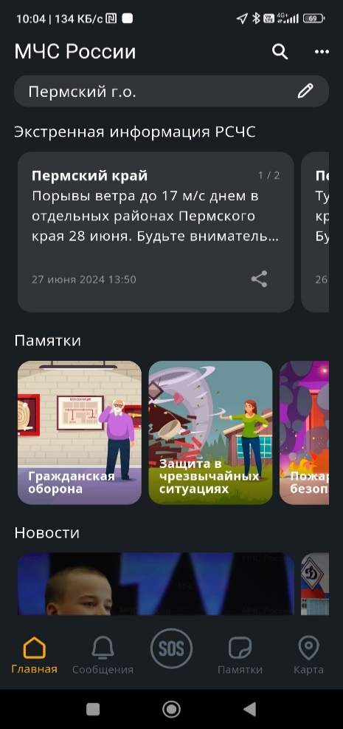
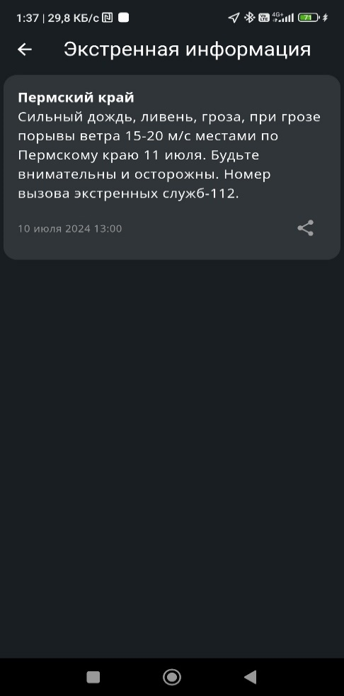
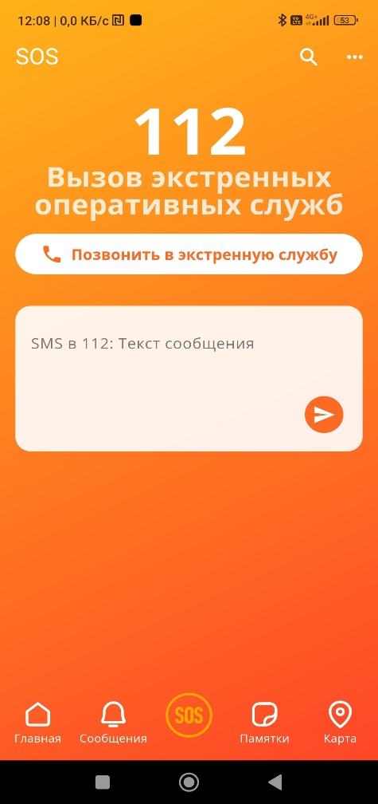
Приложение МЧС России
Приложение поможет сориентироваться и мгновенно найти информацию о действиях в случае ЧС;
Приложение содержит функцию быстрого набора телефона службы спасения;
В приложении вы сможете найти краткие инструкции, с четкой последовательностью действий и правил поведения в экстренной ситуации, сведения о действиях при оказании первой помощи пострадавшему при кровотечении, ожоге, травме, сердечном приступе и т. д. до прибытия врачей;
На карте рисков отображается ежедневный оперативный прогноз о возможных угрозах и рисках природного и техногенного характера.
IOS
ANDROID
Notes:
1

